Slide 1
Licht masker
Sterre Willems
MTD3A4

Slide 2
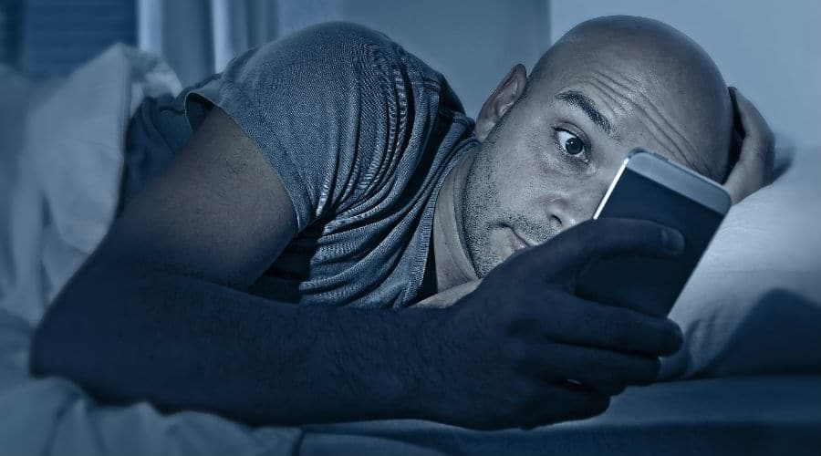
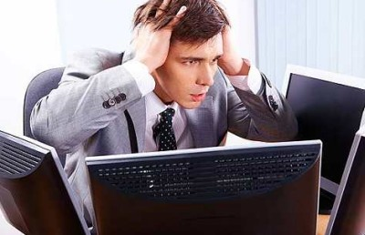
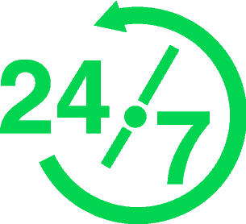
Merkvisie
Mensen slapen steeds minder goed. Factoren zoals een mobieltje, stress op het werk, langer op het werk moeten blijven van wegen langere openingstijden. Over het algemeen minder slaap in de nacht. Licht masker moet mensen helpen met een snelle powernap. Dit helpt het lichaam resetten en dan kan de gebruiker er weer langer tegen aan.

Slide 3
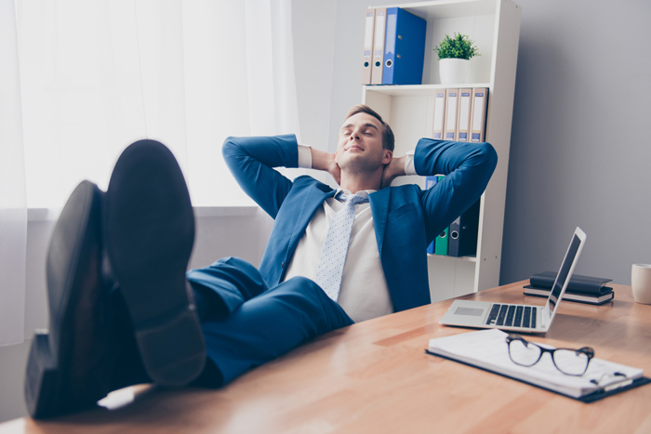
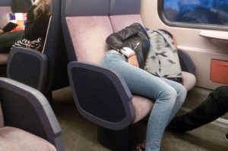
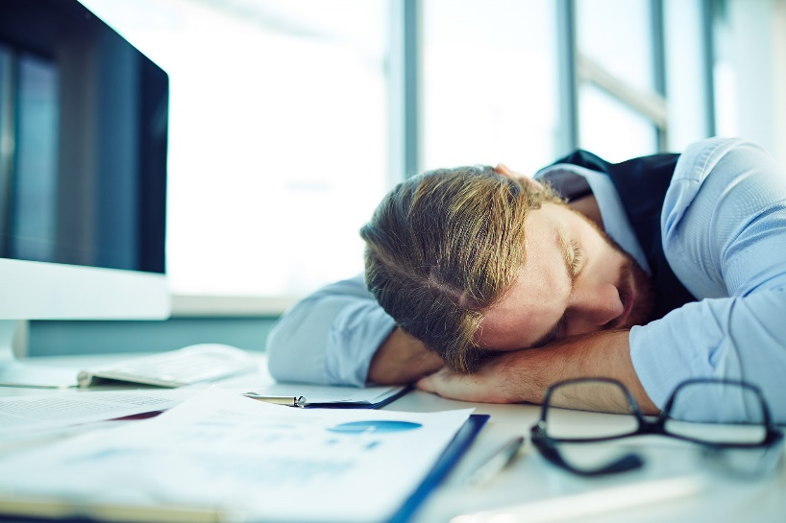
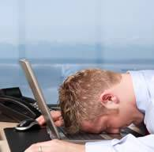
Merkmissie
Licht wekker maakt het makkelijker om een dutje te nemen.

Slide 4
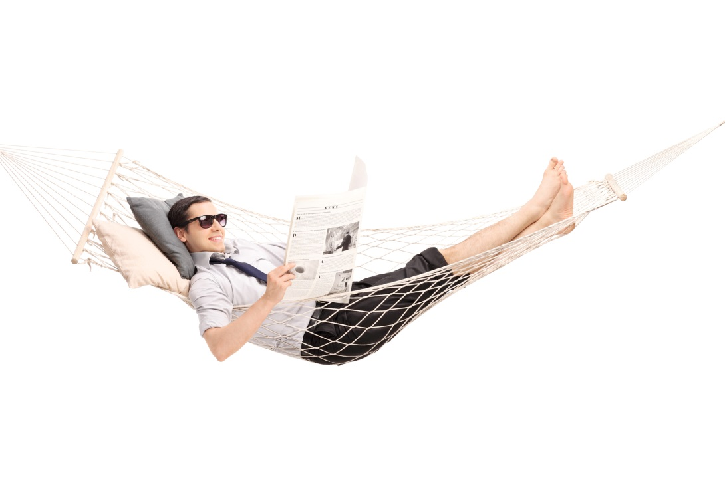
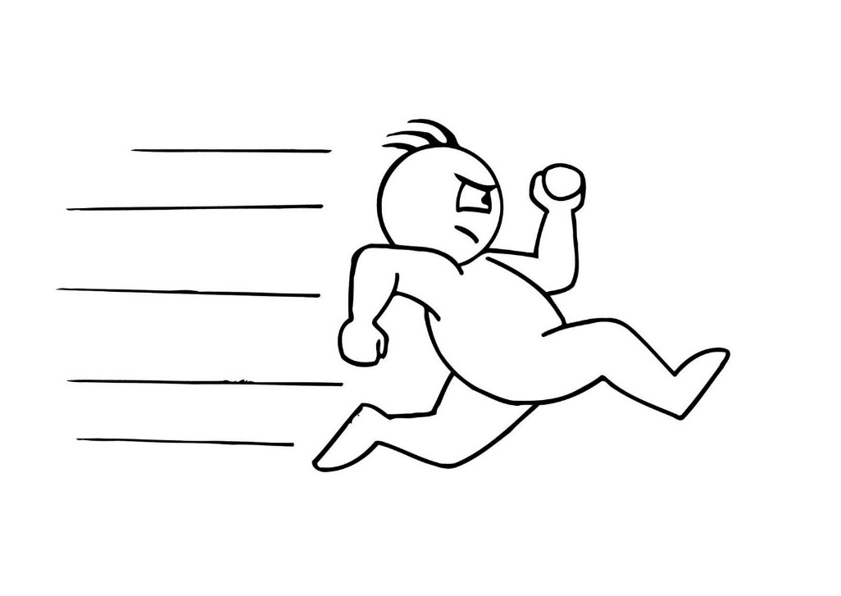
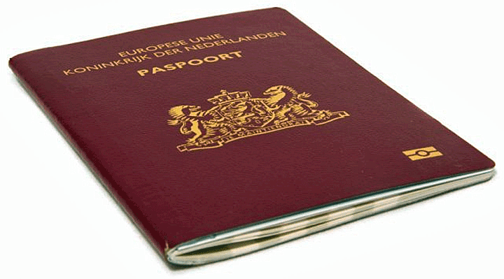
Merkwaarde
Comfortabel, snel en persoonlijk

Slide 5
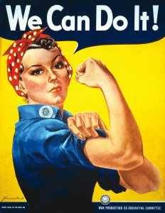
Merkpersoonlijkheid
Een hard werkende vrouw/ man die lange dagen draait.

Slide 6
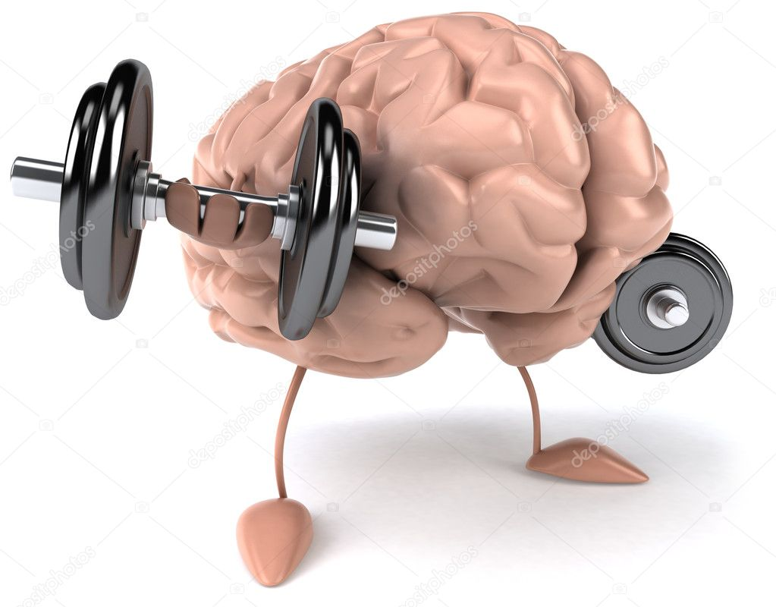
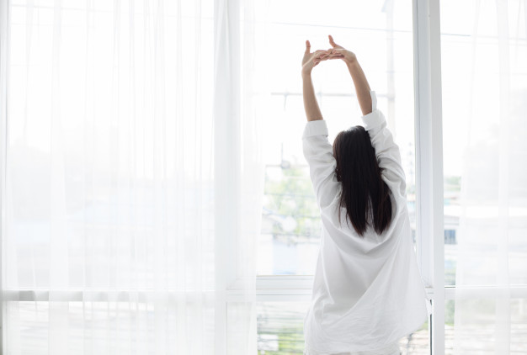
Merkbelofte
Altijd bij de les.
Van het begin tot einde van de dag volledig uitgerust.

